Slide 1
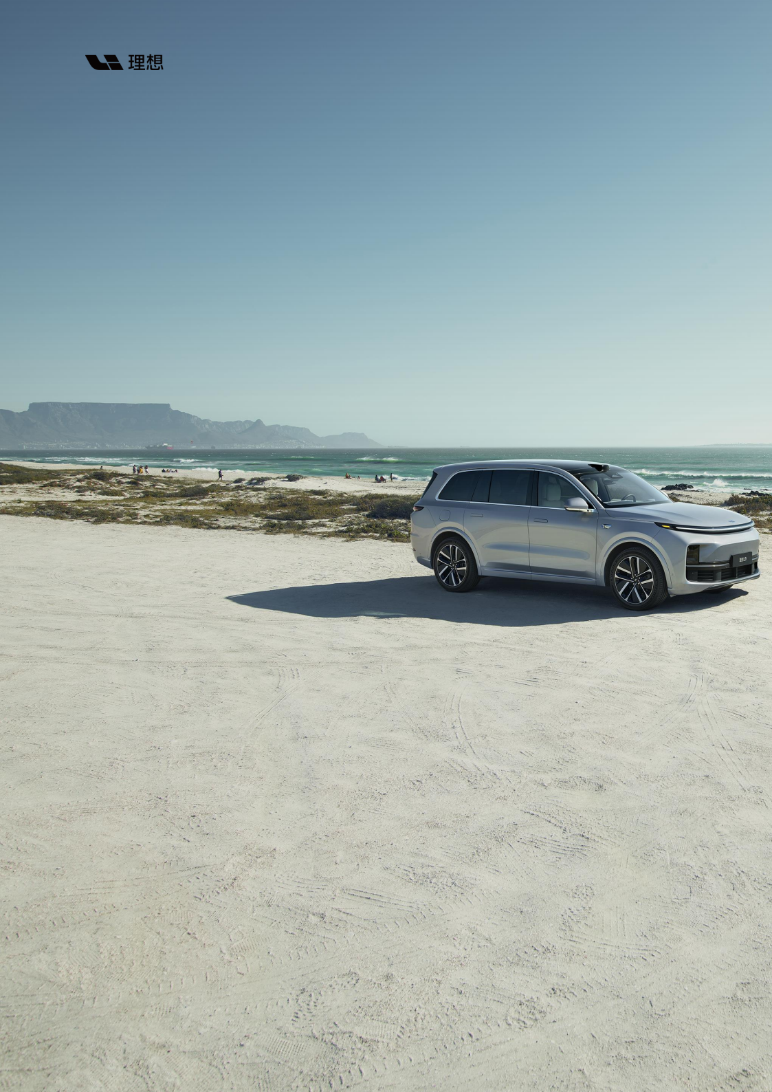
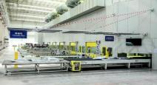
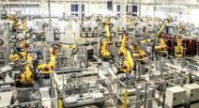
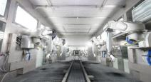
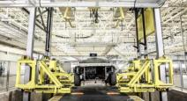
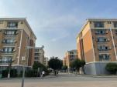
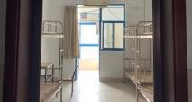
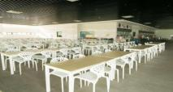
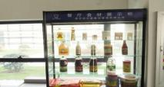
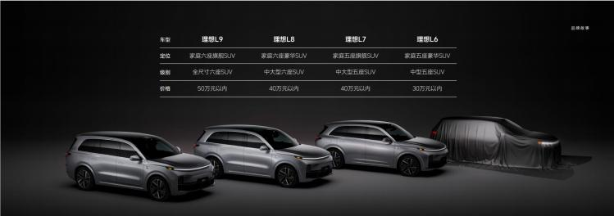
理想汽车常州基地
详情咨询：石先生15544221616
非微信，遇忙未接等待回电
理想汽车常州基地
实 习 生 招 聘 简 章
【公司简介】 “创造移动的家，创造幸福的家”是我们的品牌使命， 我们致力于为家庭打造更安全、更便捷、更舒适的智能电动车。 2018 年 10 月 18 日，我们发布了首款车型——理想 ONE，它是造车新势力中首个单车突破 20 万销量的真正爆款。 2022 年 6 月 21 日，我们发布了旗舰车型——理想 L9，它是家庭六座旗舰 SUV， 并在首月交付破万，创造了中国自主品牌 40 万元以上单一车型的 交付纪录。 2022 年 9 月 30 日，我们发布了理想 ONE 的全新换代，家庭六座豪华 SUV——理想 L8， 并亮相了家庭五座旗舰 SUV——理想 L7 。 我们坚持自建智能制造基地，并自建供应链体系， 保障核心零部件供应。 我们是中国领先的新能源智能汽车制造商， 设计、研发、制造和销售豪华智能电动汽车。 工作环境
冲压车间 焊装车间 涂装车间 总装车间 员工宿舍、员工食堂
员工宿舍 宿舍内部 公司餐厅 食材展示 【产品展示】
【招聘岗位及条件】 【福利待遇】 1.薪资： 顶岗实习期基本工资+各项补贴+超时加班费（约 26.7 元/小时）； 根据产能安排， 月综合收入 4500 元-6500 元； 2.工作时间： 两班倒， 根据公司生产安排， 每天 8-10 小时（加班按照国家劳动法规定发放加班工资，工作日加班费为标准工资的 1.5 倍 ，双休 日加班费为标准工资的 1.5 倍，法定节假日加班费为标准工资的 3 倍）； 3.免费工作餐： 四菜一汤， 各地方特色美食； 4.免费住宿： 独立卫生间， 室内空调， 24 小时热水； 5.交通： 公司为员工上下班提供便捷的免费交通车服务； 6.工业 4.0 标准作业环境； 7.工作地址： 江苏省常州市武进区凤林南路 108 号 。
专业 | 招聘岗位 | 具体要求
不限 | 由公司统一分配在冲压、焊装、涂 装、总装等工艺车间， 从事顶岗实 习工作， 岗位均为全职岗位， 均具 备转正机会 。 | 1 、男性,年龄满 18 周岁； 2 、大专及以上学历； 3 、身体健康，能够适应产线及生产辅助类岗位的实习； 4 、工作积极主动，执行力强，具有较强的团队协作能力。

